Slide 1

Современная математика (XX–XXI века). Теория множеств, топология.

Slide 2

Введение в теорию множеств
Основные понятия и определения: множество, элемент, подмножество, пустое множество.
Операции над множествами: объединение, пересечение, разность, дополнение.
Аксиоматика теории множеств: аксиомы Цермело-Френкеля, аксиома выбора.

Slide 3

Развитие теории множеств в XX веке
Георг Кантор заложил основы теории множеств, предложив понятие бесконечного множества и кардинальных чисел.
Парадоксы Рассела и Бурали-Форти привели к развитию аксиоматических систем, таких как ZFC.
Современные исследования включают изучение крупных кардинальных чисел и гипотезы континуума.

Slide 4
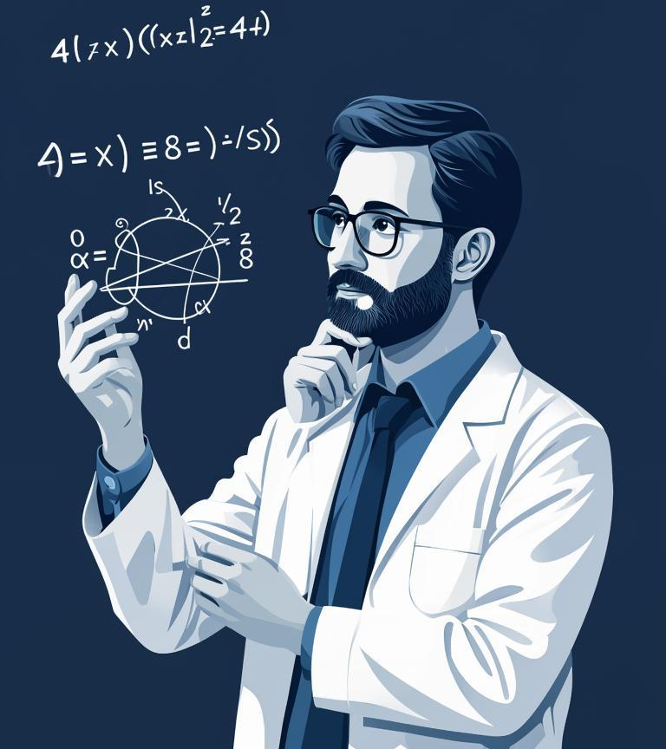
Введение в топологию
Основные понятия и определения: множество, окрестность, открытость, замкнутость.
Топологические пространства: метрические, хаусдорфовы, компактные.
Непрерывные отображения: гомеоморфизмы, изоморфизмы, инварианты.

Slide 5

Развитие топологии в XX веке
Алгебраическая топология изучает топологические пространства с помощью алгебраических методов.
Дифференциальная топология исследует гладкие многообразия и их свойства.
Геометрическая топология занимается изучением геометрических свойств пространств.

Slide 6

Применение теории множеств и топологии
В математике и физике: теория множеств и топология используются для изучения свойств пространств и функций, что важно в математическом анализе и теоретической физике.
В информатике и экономике: применяются в теории алгоритмов, криптографии, анализе данных и моделировании экономических процессов.
В других науках: используются в биологии, химии, инженерии для анализа сложных систем и структур.

Slide 7

Современные проблемы и задачи
Гипотеза континуума: проблема мощности континуума, актуальна с начала XX века.
Проблема Пуанкаре: доказана в 2002 году Григорием Перельманом, но остаются открытые вопросы в высших размерностях.
Другие открытые вопросы: гипотеза Ходжа, гипотеза Римана, проблема коллапса гомотопических типов.

Slide 8


Методы и инструменты современной математики
Компьютерные методы: симуляция и вычисления.
Математическое моделирование: анализ и прогнозирование.
Теория категорий: обобщение и унификация математических структур.

Slide 9

Влияние теории множеств и топологии на другие области
Влияние на математический анализ: развитие теории меры и интеграла Лебега.
Влияние на алгебру и геометрию: создание алгебраической и дифференциальной топологии.
Влияние на прикладные науки: применение в физике, информатике и экономике.

Slide 10

Перспективы развития теории множеств и топологии
Новые направления исследований включают изучение бесконечных множеств и топологических пространств с нестандартными структурами.
Возможности и ограничения связаны с решением гипотезы континуума и других открытых вопросов.
Роль в будущем математики заключается в развитии новых методов и инструментов для анализа сложных систем и процессов.

Slide 11
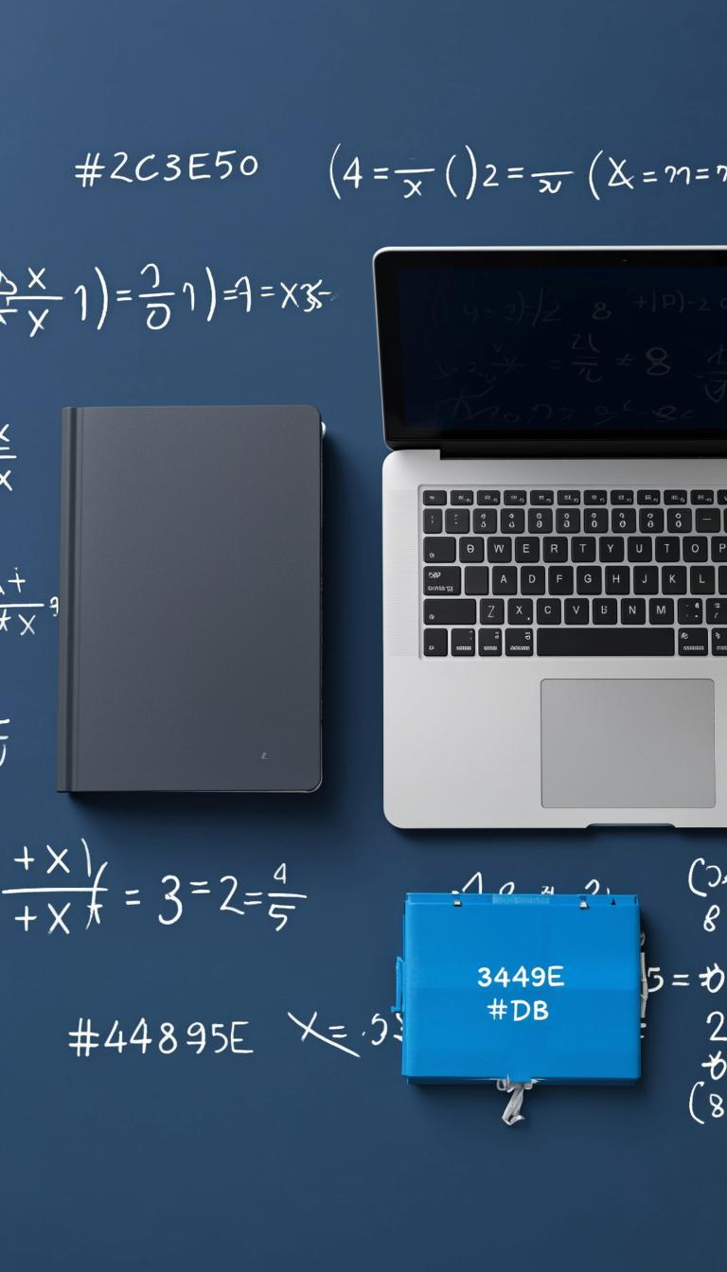
Выводы и итоги
Теория множеств и топология играют ключевую роль в современной математике.
Основные достижения включают решение проблемы Пуанкаре и гипотезы континуума.
Перспективы развития связаны с новыми направлениями исследований и применением компьютерных методов.

Slide 12
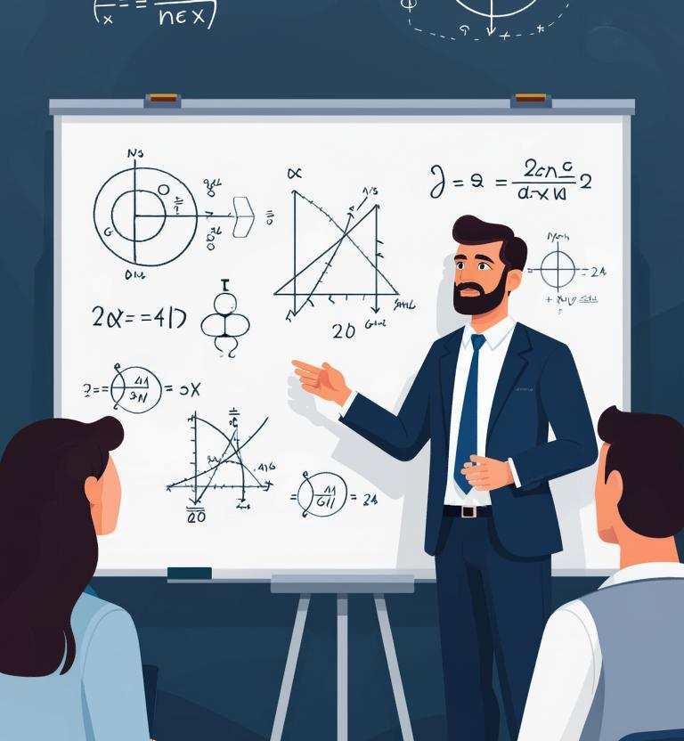
Спасибо за внимание!

